Slide 1
広報と公共イメージ
クラブの役割り・個人の役割り
  国際ロータリー第２５１０地区 公共イメージ向上委員会
  委員長 小川 有積
  資料提供／第２地域ＡＲＰＩＣ 小林總一郎

Slide 2

Notes:
広報は「広く周囲に伝える効果的な情報の伝達」で、チラシやポスター、フェイスブックやツイッターX、インスタグラムなどのSNS(ソーシャル・ネットワーク・サービス)、新聞などの広告や看板など様々な媒体や手段により周知することです。皆さんのクラブではフェイスブックや独自のホームページによる情報発信、新聞広告(年賀広告など)を行っているクラブもあると思います。
媒体の利用による広報とは少し異なりますが、ポリオ根絶キャンペーンや、地域のお祭りや行事などでにクラブお揃いのジャンパーなどを着て活動することも、ロータリークラブの存在を広く地域の方々にアピールするための広報活動の一つと言えると思います。

Slide 3

Notes:
一方、公共イメージとは何が違うのでしょうか。公共イメージとは第3者が見聞きした瞬間、頭に浮かぶ印象や心象、イメージなどで、地域の方々が「ロータリークラブ」と聞いて思い浮かべるイメーシ、それがロータリーの公共イメージです。

Slide 4
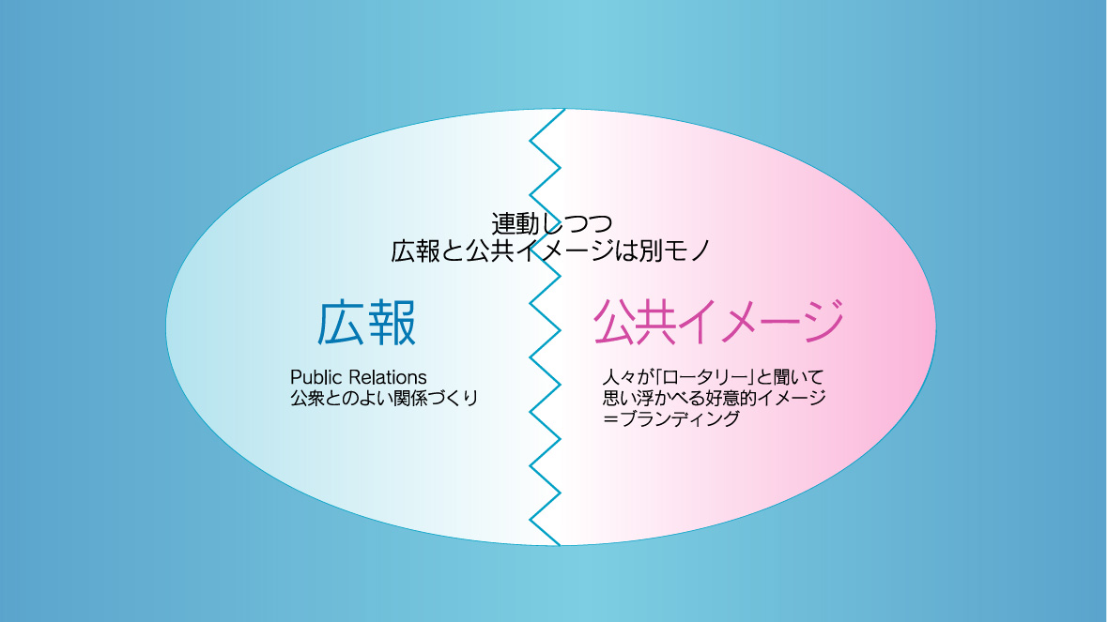

Slide 5


Slide 6


Slide 7
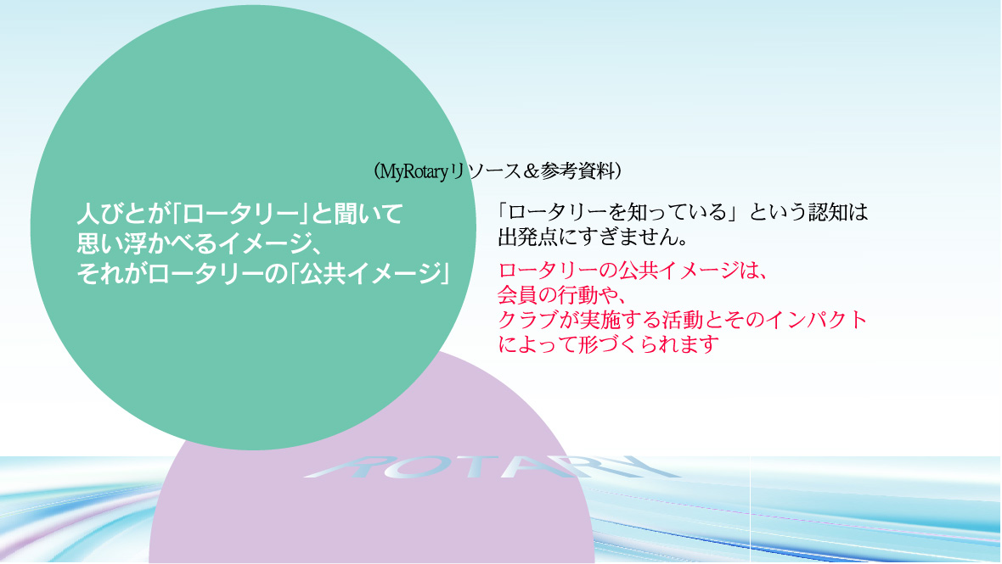
Notes:
「ロータリーを知っている」という認知は出発点にすぎません。ロータリーの公共イメージは、会員の行動や、クラブが実施する対外的な活動とその内容によって形づくられます。
公共イメージは外部者（地域の方々）の頭の中にあること
公共イメージは、自分たちではなく、地域の方々であるアウターが決めることなのです。

Slide 8

Notes:
企業における公共イメージである「ブランド」は誰のものか？その答えは「生活者のもの」です。
地域の方々にに「他の商品とは違う！」「絶対にほしい！」と頭の中でイメージしてもらわなければ、「ブランド」として成り立ちません。つまり、公共イメージであるブランドの主導権を握っているのは企業ではなく「生活者」なのです。
企業側が「これがブランド価値で皆さんにとても役立つものですよ！」と伝えたとしても、生活者がそこに「ブランド価値」を見出さなければ、それは単なる「差」でしかなく、残念ながらブランドと呼べるものにはならないのです。
重要なのは「ブランド」は生活者の頭の中にあるものということです。

Slide 9

Notes:
ロータリーにおける「ブランド(公共イメージ)」は誰のものか？その答えも「生活者(地域の方々)のもの」です。
地域の方々に「ライオンズのような他の奉仕団体とは違う！」「私たちの地域には必要な団体だ」と頭の中でイメージしてもらわなければ、「公共イメージ向上」として成り立ちません。つまり、公共イメージの主導権を握っているのはロータリーではなく「地域の方々」なのです。
ロータリー会員が「ロータリークラブは素晴らしい団体で地域の皆さんにとても役立つものですよ！」と伝えたとしても、地域の方々がロータリーに「価値」を見出さなければ、それは単なる「自己満足」でしかなく、残念ながら公共イメージが向上したと呼べるものにはならないのです。
重要なのは「公共イメージ」は地域の方々の頭の中にあるものということです。

Slide 10


Slide 11
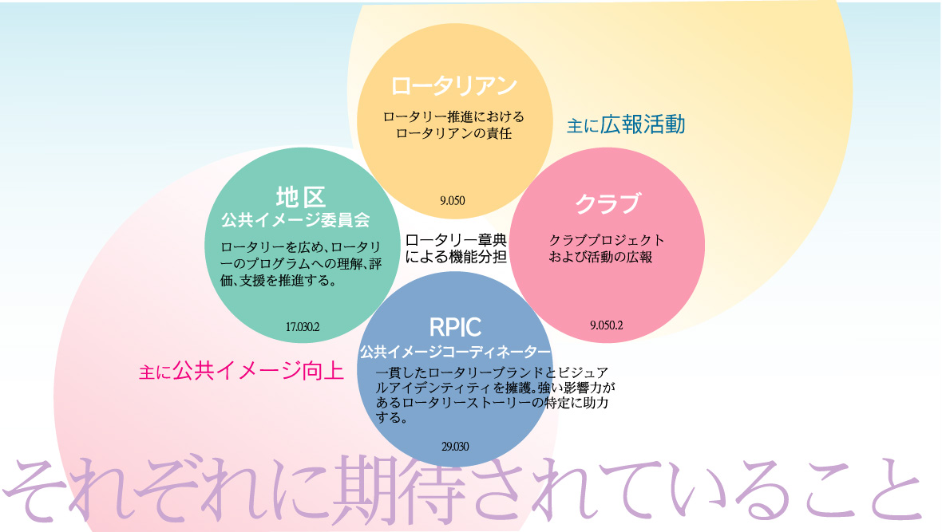
Notes:
日本のロータリーは３つの地域(ゾーン)に分かれていて、それぞれの地域(ゾーン)に数名のコーディネーターがいます。
RPIC・・・ロータリー・パブリック・イメージ・コーディネーター(ロータリー公共イメージコーディネーター)です。

Slide 12
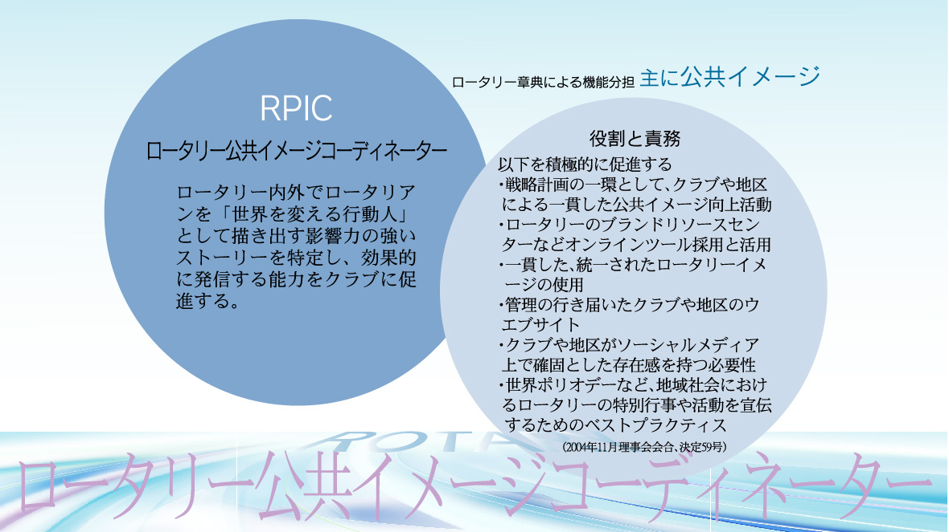
Notes:
ロータリー公共イメージコーディネーター
ロータリー内外でロータリアンを「世界を変える行動人」として描き出す影響力の強いストーリーを特定し、効果的に発信する能力をクラブに促進します。
役割と責務
１.戦略計画の一環として、クラブや地区による一貫した公共イメージ活動を推進。
２.ロータリーのブランドリソースセンターなど、オンラインツールの採用と活用の推進。
３.一貫した、統一されたロータリーイメージの使用を推進。
４.管理の行き届いた地区やクラブのウェブサイト作成の働きかけ。
５.クラブや地区がソーシャルメディア上で確固とした存在感を持つ必要性を推進。
６.世界ポリオデーなど、地域社会におけるロータリーの特別行事や活動を宣伝するための最善の方法の情報提供。
などを推し進める責務と役割があります。

Slide 13
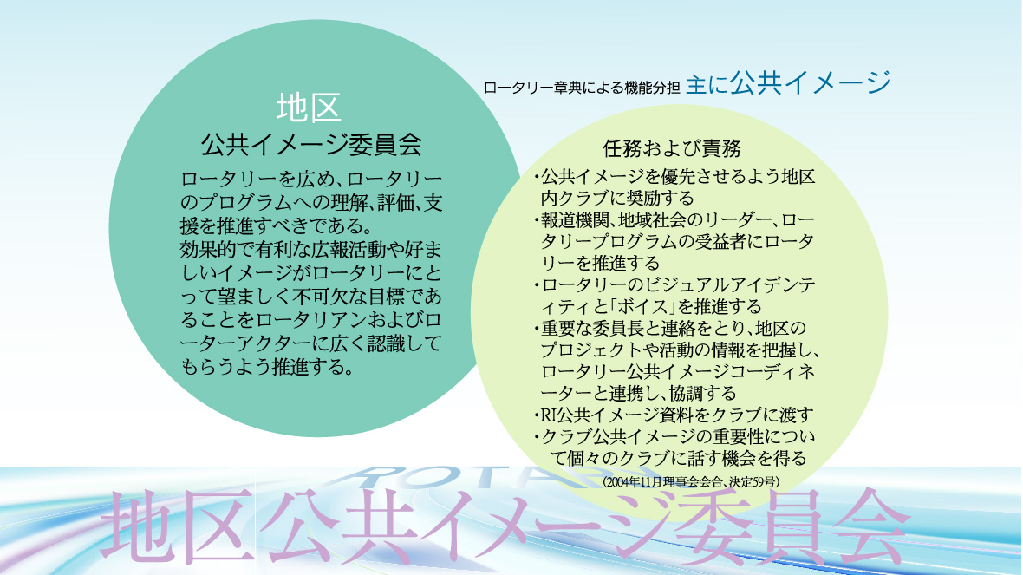
Notes:
地区公共イメージ向上委員会
ロータリーを広め、ロータリーのプログラムへの理解、評価、支援を推進すべきである。
効果的で有利な広報活動や好ましいイメージがロータリーにとって望ましく不可欠な目標であることをロータリアンに広く認識してもらうよう推進する。
任務および責務
１.公共イメージを優先させるよう地区内クラブに奨励(しょうれい)する。
２.報道機関や地域社会のリーダー、ロータリープログラムの受益者にロータリーを推進する。
３.ロータリーのロゴやイメージカラーなどのビジュアルアイデンティティ(視覚的な存在価値)と「使い方」を推進する。
４.重要な地区の他の委員長と連絡を取り、地区のプロジェクトや活動の情報を把握し、ロータリー公共イメージこーてぃネーターと連携し、強調する。
５.クラブの公共イメージの重要性について個々のクラブに話す機会を得る。
が地区公共イメージ委員会の任務と責務です。

Slide 14
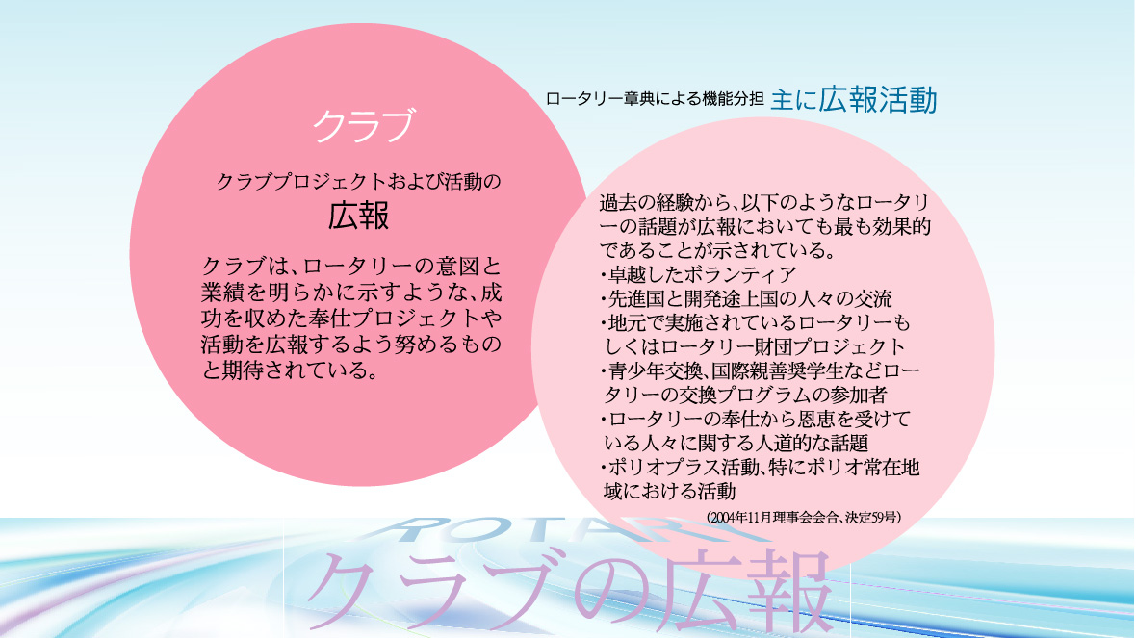
Notes:
クラブ
クラブプロジェクトおよび活動の広報
クラブはロータリーの意図と業績を明らかに示すような、成功を収めた奉仕プロジェクトや活動を広報するよう努めるものと期待されています。
過去の経験から、次のようなロータリーの「話題」が広報において最も効果的であることが示されている。
１.卓越したボランティア・奉仕活動
２.先進国と発展途上国の人々の交流
３.地元で実施されているロータリーもしくはロータリー財団プロジェクト (財団補助金プロジェクトなど)
４.青少年交換、国際親善奨学生などロータリーの交換プログラムの参加者との交流
５.ロータリーの奉仕から恩恵を受けている人々に関する人道的な話題 (ボリオ根絶活動や災害支援など)
６.ポリオプラス活動、特にポリオ常在地域における活動
などがクラブとして行える公共イメージ向上のための効果的な広報と言えます。

Slide 15
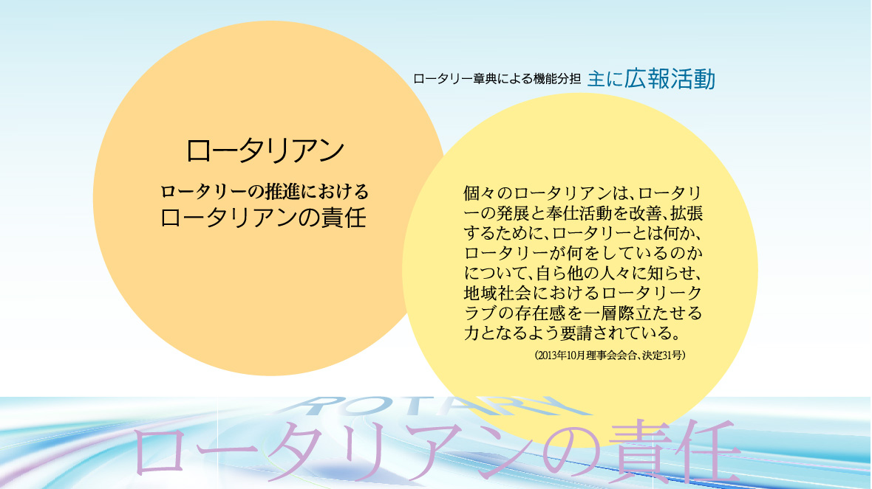
Notes:
ロータリアン
ロータリーの推進におけるロータリアンの責任
個々のロータリアンはロータリーの発展と奉仕活動を改善、拡張するために、ロータリーとは何か、ロータリーが何をしているのかについて、自ら他の人々に知らせ、地域社会におけるロータリークラブの存在感を一層際立たせる力となるよう要請されている。

Slide 16
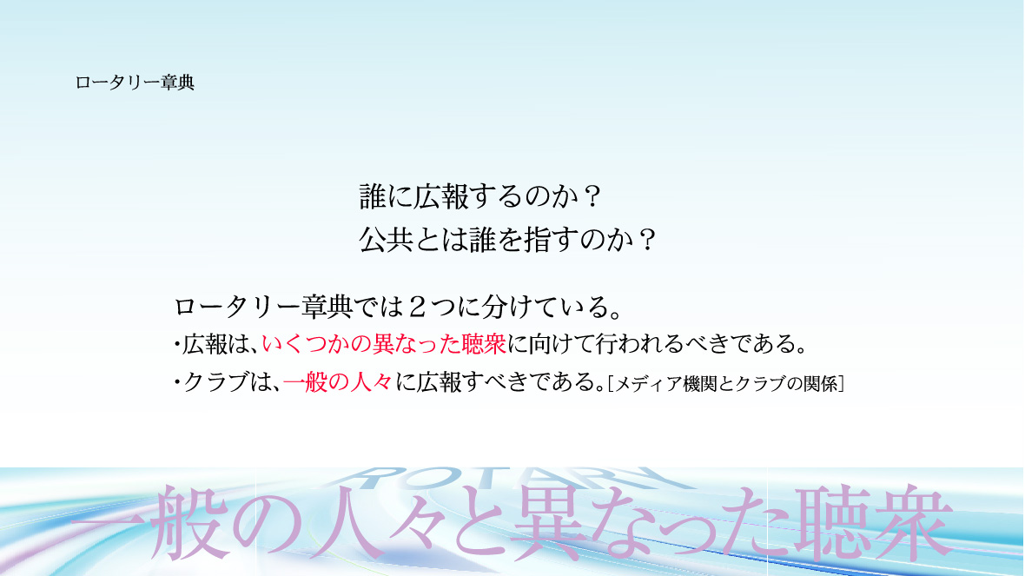

Slide 17
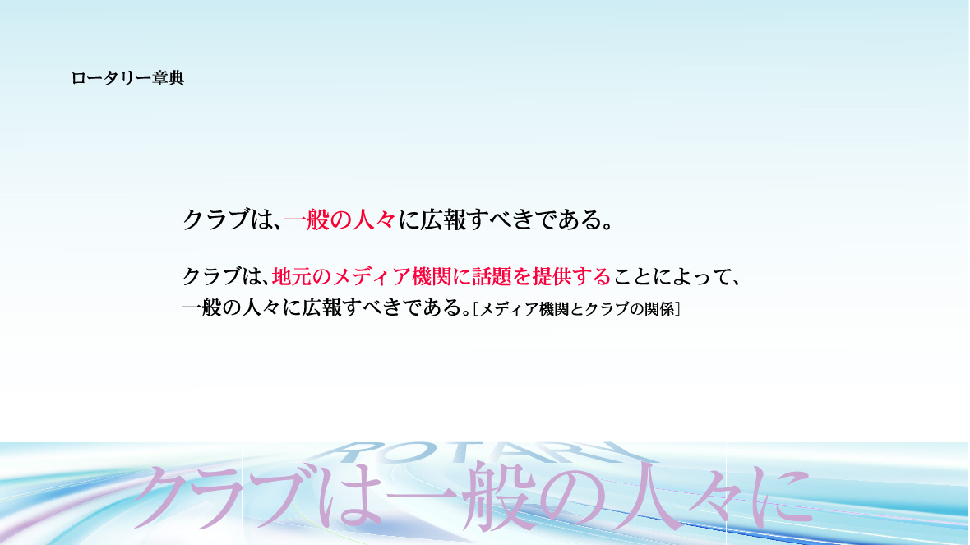

Slide 18
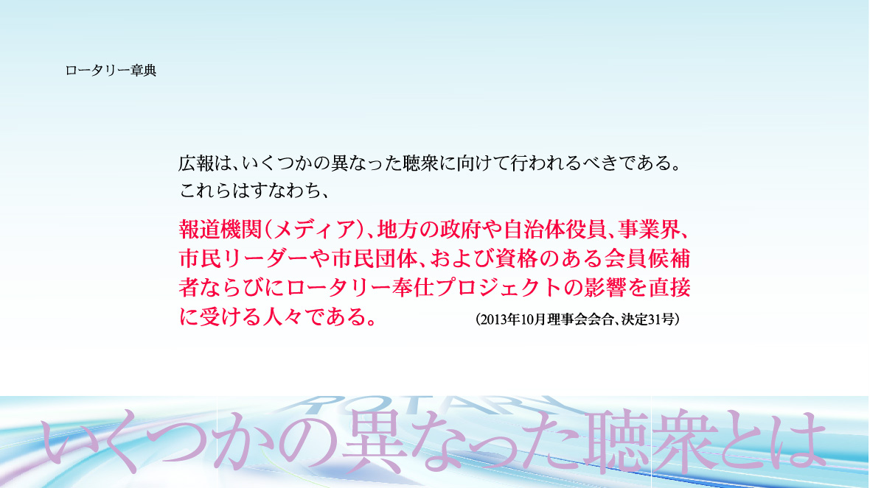

Slide 19
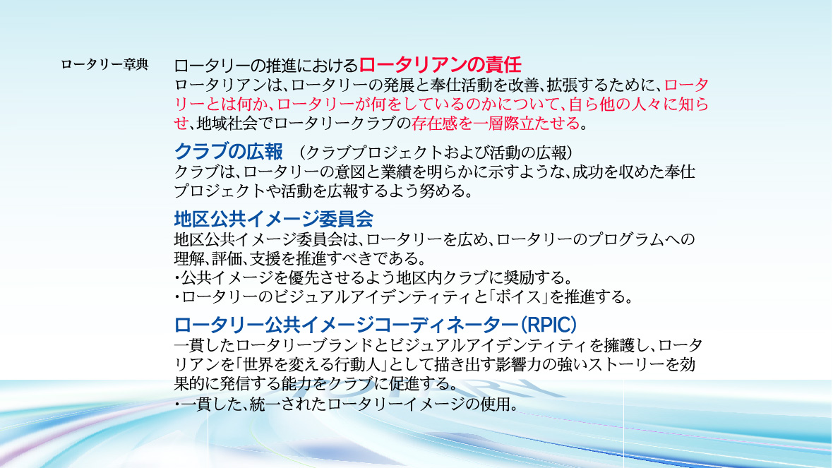

Slide 20
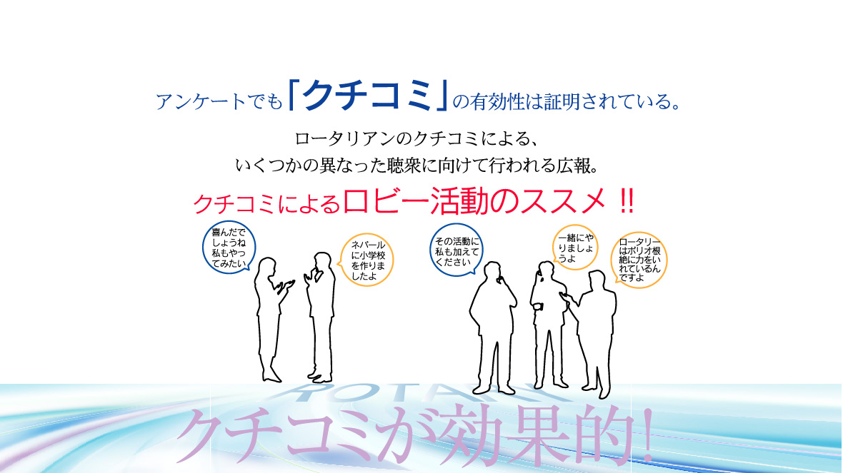

Slide 21
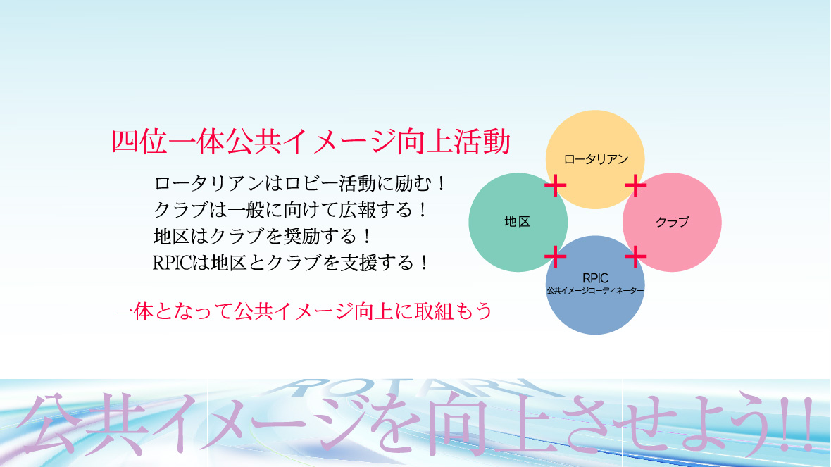

Slide 22

広報やロビー活動の上に
公共イメージ
公共イメージが花開く
ロビー活動
世界を変える行動人
ロータリアンによるロビー活動
地区
公共イメージ委員会
クラブ広報
RPIC
ロータリー公共イメージ
コーディネーター
Any use or reproduction of illustrations are prohibited. All right reserved.
Notes:
私達は100年以上の長きに亘り「超我の奉仕」を黙々と実行してきましたが、ロータリーの活動内容の地域社会における認知度は残念ながらとても低く嘆かわしいものです。その為、RIは10年ほど前からロータリーのブランディング化を強く推し進めて来ましたが、ブランドとして認知度の低いロータリーを有名ブランドに育てあげるのが私達の仕事です。しかしブランドとして認知されるのはロータリアンの力ではなく最終的に地域の方々の選択である事を忘れてはなりません。
地域の方々ににロータリーをブランドとして認識してもらう為には普段からコツコツとクラブが、また会員個人が地道に奉仕活動を続け、まず「認知」してもらう、「信頼」してもらう、「好意」を持ってもらう、そして今後に「期待」してもらう、この繰り返しがロータリーブランド作り上げていく基礎だと認識すべきであると思います。
最後になりますが、ロータリーの公共イメージ向上のために最も大切な事は、我々ロータリアン一人一人が誰からも尊敬され信頼される社会人・職業人として存在する事が最高の広告塔であり、ブランディングの礎石(そせき)でもあることを申し添え、お話を終わらせていただきます。
本日はありがとうございました。

